Slide 1
Computação Quântica

Slide 2
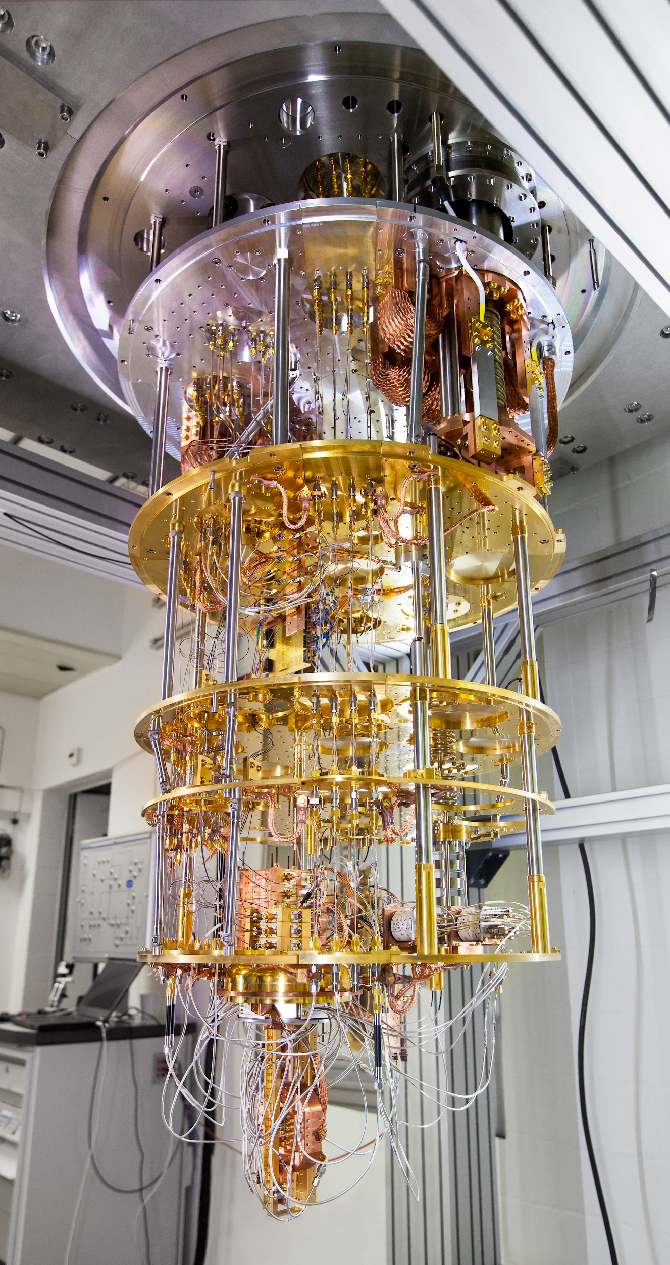
Motivação
Aplicações em biologia, criptografia, química,computação gráfica e comunicações
Algoritmos quânticos podem ter desempenho melhor que computadores clássicos em certas tarefas com fatoração de números inteiros, simulação de reações químicas e etc

Slide 3
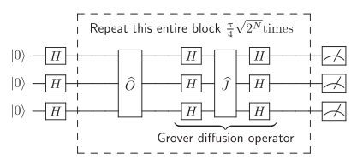
Algoritmo de Grover: circuito

Slide 4








Qubits no Computador quântico

Slide 5
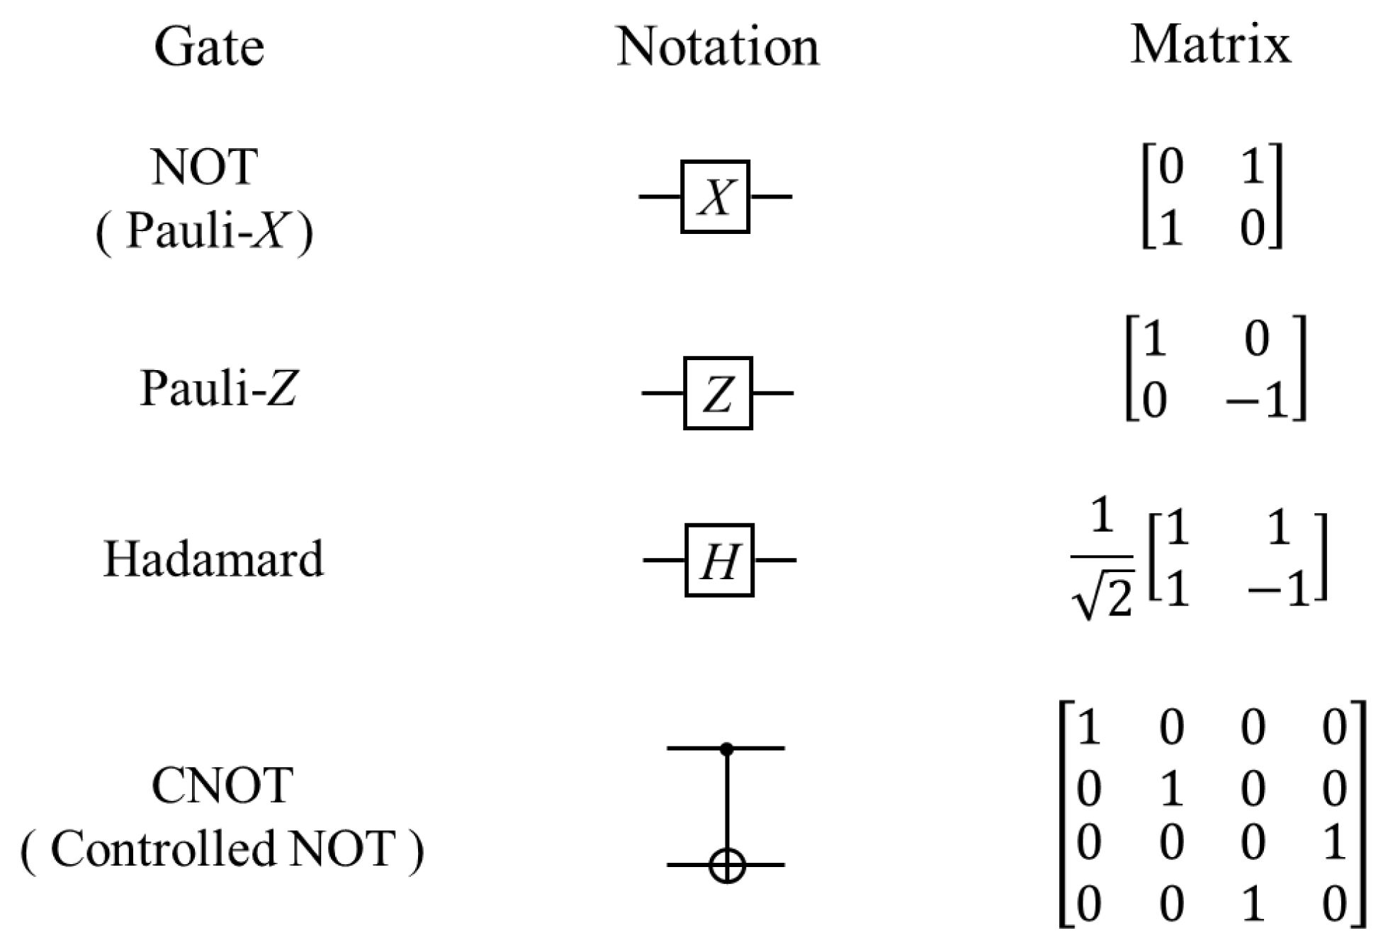
Portas Quânticas

Slide 6

Portas Quânticas
Exemplo:

Slide 7
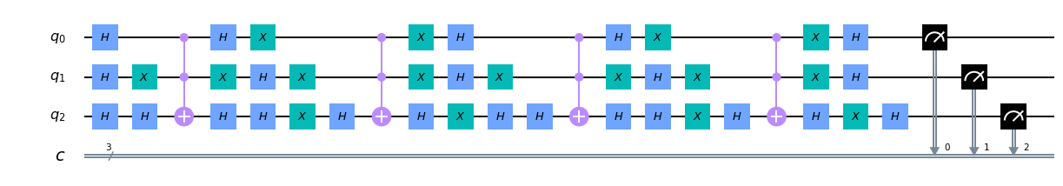
Circuito Real de Grover
Ô
Ĵ
Ô
Ĵ

Slide 8
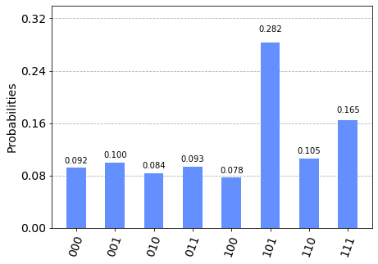
Medida real de Grover

